Slide 1
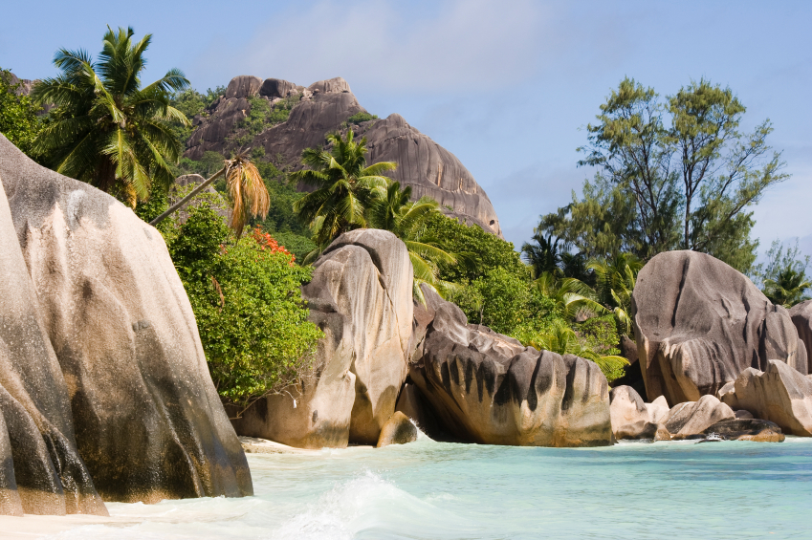

Slide 2
Délka 3.5 m
Váha 230 kg
Rekord: 4,4m a 580 kg
Tropické a subtropické pobřežní vody

Slide 3
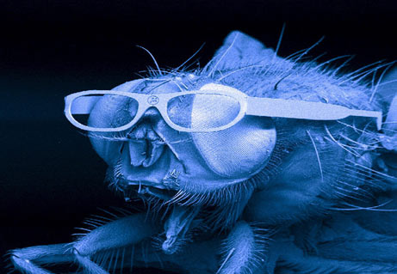
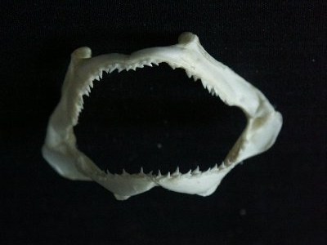
Šířka hlavy = 23-27%
délky těla
Může vidět „stereo“…
Samotář – nomád, putovník
Živí se bezobratlými
( nejraději má krajty )

Slide 4
Velmi nápadná hřbetní ploutva, z které se v asijských zemích vaří speciální polévka…

Slide 5
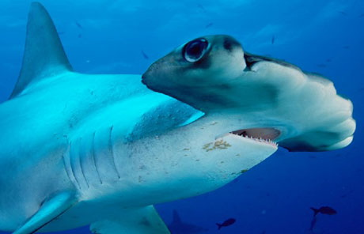
„Kladivoun velký“

Slide 6
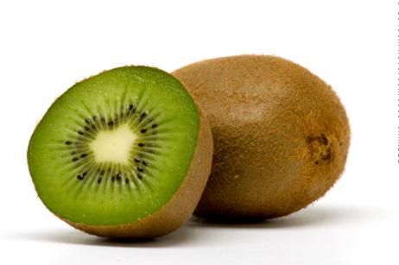

Slide 7
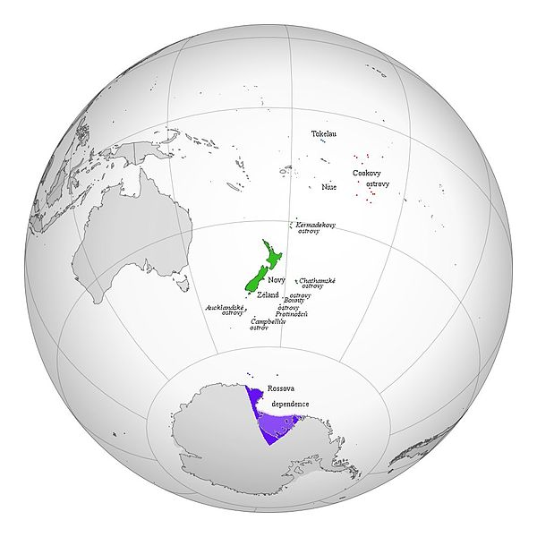
Řád: Apterigiforomes
Rod: Apteryx
Čeleď: Apteriydae

Slide 8
Základní charakteristika
primitivní opeřenec
ohrožený druh
vlhký prales
peří připomínající srst obratlovců
dlouhý zobák s hmatovými pírky na konci
nozdry na konci zobáku
slabý zrak, výborný hmat a čich
hnízdí na zemi
potrava: hmyz žijící v půdě
samec : je o 40% menší než samice

Slide 9
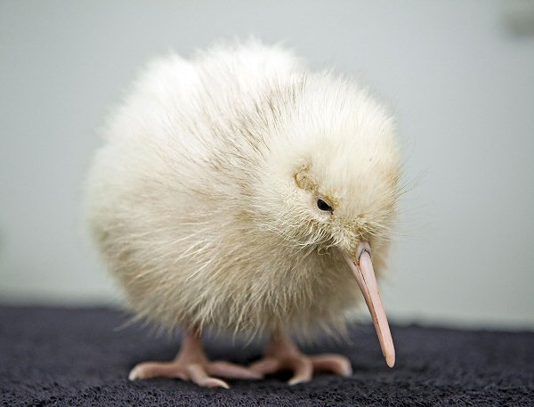

Slide 10
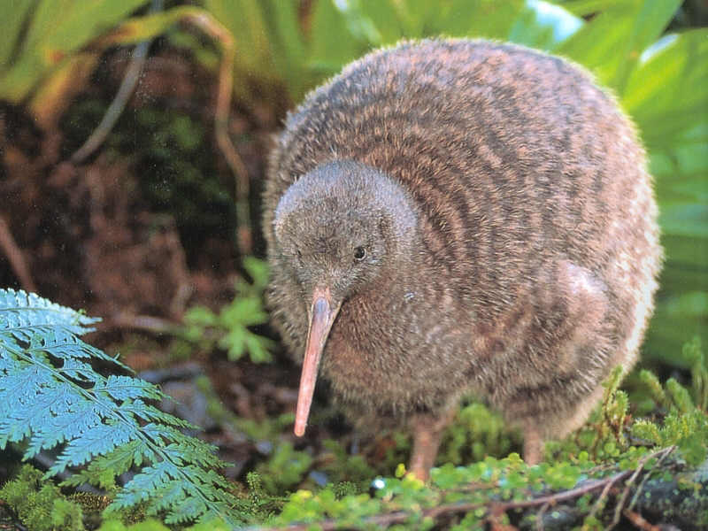
Kiwi

Slide 11
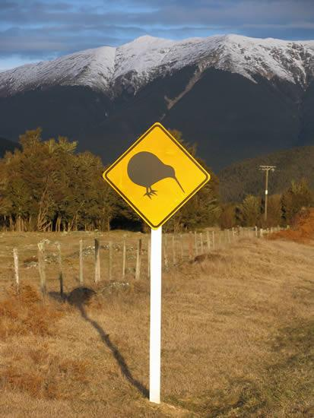

Slide 12
patří do čeledi Promykovitých
žije v suchých oblastech jižní Afriky
je to cibetkovitá šelma
o hmotnosti 0,6 – 1 kg
délka těla: 26 – 28 cm
aktivní je hlavně v denních hodinách
žije ve skupinách
je velmi společenská
dá se snadno ochočit
jejím domovem jsou podzemní nory

Slide 13
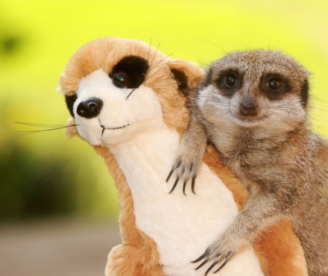
v rámci bezpečnosti skupiny tvoří hlídky střežící okolí
v jednom vrhu se průměrně rodí 3 mláďata
na hlídání mláďat se podílejí všichni dospělí členové skupiny
značkuje si své teritorium
ve skupině funguje postavení vůdčích samců a samic
jídelníček se skládá z motýlů, brouků, sarančat, termitů a štírů
mezi její přirozené nepřátele patří orel, šakal a kobra
komunikuje prostřednictvím zvuků, čichu a tělesného kontaktu
může se dožít až 13-ti let
občas je chována jako domácí mazlíček

Slide 14
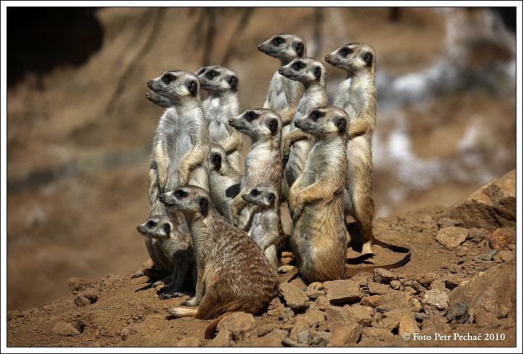
SURIKATA

Slide 15
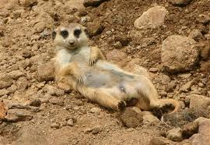
Děkujeme za pozornost!

